Slide 1
МАОУ гимназия №13 «Академ» Тема: «Совершенствование и повышение качества преподавания географии в условиях введения обновленных ФГОС»
Пусева Л.М.,
учитель географии 1 категории
Красноярск 2023г.

Slide 2
Современный урок географии в условиях ФГОС
«Современный урок – это, прежде всего урок, на котором учитель умело использует все возможности для развития личности ученика, ее активного умственного роста, глубокого и осмысленного усвоения знаний, для формирования ее нравственных основ».
https://педпроект.рф/

Slide 3
Современный урок географии в условиях ФГОС
Признаки современного урока:
главной целью урока является развитие каждой личности, в процессе обучения и воспитания;
на уроке реализуется личностно-ориентированный и деятельностный подход к обучению;
организация урока динамична и вариативна;
на уроке используются современные педагогические технологии

Slide 4
Современный урок географии в условиях ФГОС
Цель :
Изменение деятельности учителей географии в связи с введением нового ФГОС

Slide 5
Задачи: 1. Повысить профессиональную компетентность педагогов по вопросам использования цифровых образовательных ресурсов на уроках и во внеурочной деятельности. 2. Реализовывать предметное содержание на учебных занятиях на базовом и повышенном уровнях изучения; 3. Осуществлять консультативную поддержку и методическое сопровождение учителей. Ознакомиться с новым ФГОС, Конструктором рабочих программ.
Современный урок географии в условиях ФГОС

Slide 6
Современный урок географии в условиях ФГОС
Общая функция современного урока – целостное формирование и развитие личности школьника на основе развивающего и воспитывающего обучения

Slide 7
Современный урок географии условиях ФГОС
Современный урок географии
Принципы
Связь с жизнью
Наглядность
Осознанность
Проблемность
Гуманность
Целостность
Научность
Доступность
Подходы
проблемный;
личностно-ориентированный;
деятельностный;
эмоционально-ценностный;
практико-ориентированный
Методы обучения
Информационно-рецептивный (объяснительно-иллюстративный);
репродуктивный;
проблемного изложения;
частично-поисковый;
исследовательский;
соотношение актов обучения с потребностями и мотивами учащихся

Slide 8
В основе ФГОС лежит системно-деятельностный подход
формирование готовности к саморазвитию и непрерывному образованию;
проектирование и конструирование социальной среды развития обучающихся в системе образования;
активную учебно-познавательную деятельность обучающихся;
построение образовательного процесса с учётом индивидуальных возрастных, психологических и физиологических особенностей обучающихся.

Slide 9
Главное средство субъекта – умение учиться, т.е. учить себя.

Slide 10
Проектирование урока
Проектирование – чёткое представление замысла урока:
для чего он будет проводится,
как он должен быть построен,
что обучающиеся должны вынести из него.
Современный урок географии в условиях ФГОС

Slide 11
Технологические карты
Технологическая карта урока – это способ графического проектирования урока, таблица, позволяющая структурировать урок по выбранным учителем параметрам.

Slide 12
Требования к разработке технологической карты (конспекта) урока
Соответствие структуры урока положениям системно-деятельностного подхода: наличие мотивационного, операционального и рефлексивно-оценочного этапов
Направленность деятельности обучающихся на формирование универсальных учебных действий: познавательных, регулятивных, коммуникативных, личностных

Slide 13
Требования к разработке технологической карты (конспекта) урока
Участие обучающихся в целеобразовании, планировании, поисковой деятельности по открытию нового знания, осуществление самоконтроля, самооценки, корректирующих действий
Наличие разных форм организации учебной деятельности (включая индивидуальную и групповую)

Slide 14
Требования к разработке технологической карты (конспекта) урока
Технологичность структуры урока: диагностичность целей и задач, адекватность всех компонентов целям урока, соответствие целей и результата, критериальная оценка результата, строгая логика действий учителя и учащихся
Оптимальный отбор содержания: ценностные ориентиры, научность, доступность, отражение межпредметных связей, практическая направленность, достаточность и необходимость объема для изучения

Slide 15
Технологические карты
В технологических картах
определены цели, задачи, планируемые результаты (личностные , предметные и метапредметные);
указаны возможные межпредметные связи;
предложен алгоритм прохождения темы;
диагностические работы (промежуточные и итоговые) для определения уровня освоения темы учащимися.
Параметры технологической карты урока могут быть следующие:
этапы урока;
его цели;
содержание учебного материала;
методы и приемы организации учебной деятельности обучающихся;
деятельность учителя и деятельность обучающихся
и другие

Slide 16
Технологическая карта урока
Предмет _________________ Класс _____________________________________
Базовый УМК _________________________________________________________
Тема урока ___________________________________________________________
Цель урока ___________________________________________________________
Задачи урока: _________________________________________________________
Тип урока _____________________________________________________________
Необходимое оборудование _____________________________________________
Структура и ход урока
№ | Этап урока | Деятельность учителя | Деятельность обучающихся | Формируемые УУД
1 | 2 | 3 | 4 | 5

Slide 17
Пример постановки цели и задач при проектировании урока географии
Тема: «Население Африки» 7 класс
Цель – ознакомить обучающихся с народами Африки В приемах выражается возможная модель урока в рамках здоровьесбережения и формирования ключевых компетенций учащихся

Slide 18
Для реализации данной цели необходимо
* создать условия для активного включения учащихся в урок, для поддержания познавательного интереса;
*создать атмосферу психологического и физического комфорта;
*дать возможность продемонстрировать коммуникативные действия участников в условиях малой группы.

Slide 19
Для эффективного решения задач необходимы методические приёмы:
- Включение эмоциональной сферы
- Проверяет готовность обучающихся к уроку.
- Озвучивает тему и цель урока.
- Смена видов деятельности
- Динамические паузы
- Моделирование
- Сопоставление, анализ
- Контролирует выполнение работы.
- Создание атмосферы сотворчества

Slide 20
Возможные формулировки деятельности ученика
Отвечают на вопросы …
Выполняют задание в тетради
По очереди комментируют...
Обосновывают выбор ...
Анализируют …
Определяют …
Приводят примеры …

Slide 21
Начинается урок!

Slide 22
Общие сведения о населении Африки:
Население Африки численность 1 422 861 000
составляет около миллиарда человек. Африка считается прародиной человечества: именно здесь нашли самые древние останки человека.
Население состоит из представителей трех рас:
- европеоидной в Северной Африке (арабы, алжирцы, марокканцы);
- негроидной южнее Сахары (тутси, химми, масаи, пигмеи и др.);
монголоидная + негроидная (малагассийцы).

Slide 23
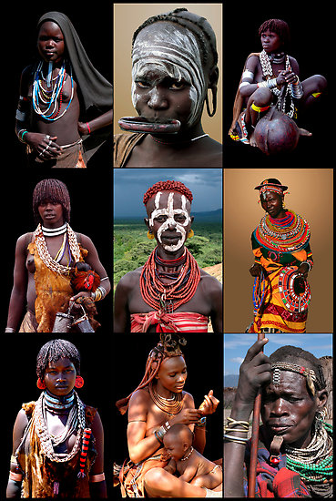
Некоторые африканские племена

Slide 24
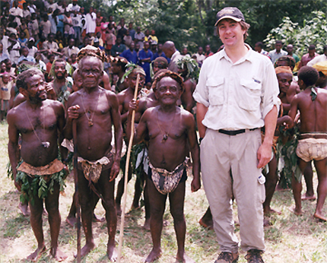
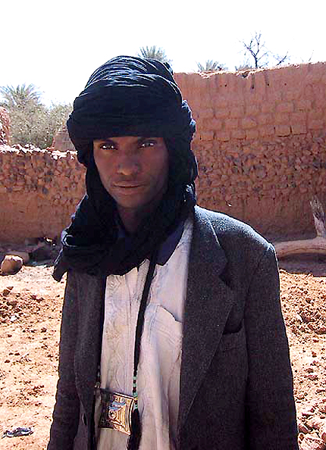
Некоторые африканские племена: ПИГМЕИ
Арабские народы – алжирцы, марокканцы, египтяне, туареги,берберы.

Slide 25
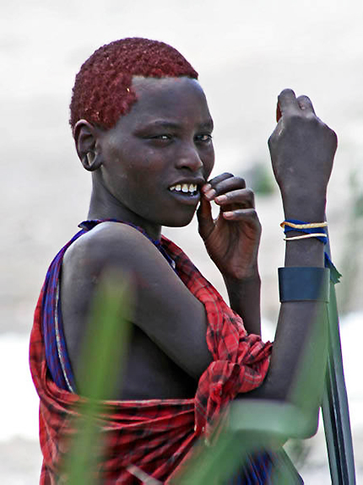
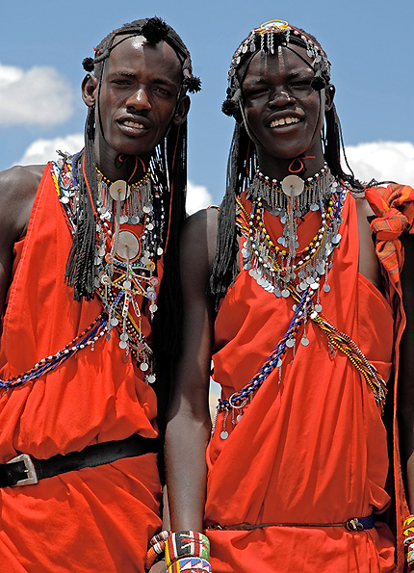
Некоторые африканские племена
масаи
коса

Slide 26
Динамическая пауза!

Slide 28
Чем объяснить различия в жилищах народов Африки?

Slide 29
Название расы | Народы | Место проживания | Характерные черты
1.Европеоидная | Алжирцы, марроканцы, египтяне, берберы | Север Африки | Смуглая кожа, темная окраска волос и глаз, удлиненный череп, узкий нос и овальное лицо
2. Экваториальная раса | Тутси, нилоты, масаи Пигмеи | Саванны в северной части материка Зона экваториальных лесов | Очень темная, почти черная кожа, рост 180-200 см. Кожа менее темная, губы тонкие, широкий нос, коренастые, малорослые (150см)
3.Монголоидная | Бушмены, готтентоты | Полупустыни, пустыни | Желтовато-коричневый цвет кожи, широкое плоское лицо
4.Промежуточная раса | Эфиопы Малагасийцы | О.Мадагаскар | Более светлая, но с красноватым оттенком кожа Смешение монголоидной и негроидной рас

Slide 30
Различия в жилищах народов Африки обусловлены в природных условиях, где проживают коренные народы. Главным образом к ним относят климат, а также сырье для строительства жилищ (дерево, камень, глина и т.д.).

Slide 31
Местное население в основном живет за чертой бедности

Slide 32
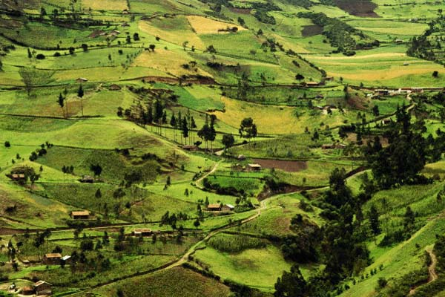
Хозяйственная деятельность

Slide 33
Население Африки
Коренное население Пришлое население
Расовый состав коренного населения Африки
Расы | Представители народов данной расы | Где проживают | Характерные внешние признаки
Европеоидная |  |  | Смуглая кожа, темные глаза, волосы, удлинённый череп, узкий нос, овальное лицо
Негроидная Негроиды – африканская ветвь экваториальной расы |  |  | Высокорослые, (180-), стройны, грациозны. Очень темный, почти черный цвет кожи.
 |  |  | Низкорослые, (150-.), темный цвет кожи, губы тонкие, широкий нос. Коренастые. Численность их сокращается.
 |  |  | Желтовато-коричневый цвет кожи, широкое плоское лицо, что придает сходство с монголоидами. Низкорослы.
Промежуточная раса |  |  | Светлая, с красноватым оттенком кожа. По внешним признакам эфиопы ближе к южной ветви европеоидной расы.
 |  |  | Светлая кожа с желтоватым оттенком, широкое плоское лицо

Slide 34
Население Африки
Коренное население Пришлое население
Расовый состав коренного населения Африки
Расы | Представители народов данной расы | Где Проживают стр.атласа | Характерные внешние признаки
Европеоидная | Арабские народы – алжирцы, марокканцы, египтяне; берберы, туареги |  | Смуглая кожа, темные глаза, волосы, удлинённый череп, узкий нос, овальное лицо
Негроидная Негроиды – африканская ветвь экваториальной расы | 1.Нилоты, тутси, масаи, хими |  | Высокорослые, (180-), стройны, грациозны. Очень темный, почти черный цвет кожи.
 | 2.Пигмеи |  | Низкорослые, (150-.), темный цвет кожи, губы тонкие, широкий нос. Коренастые. Численность их сокращается.
 | 3. Бушмены и готтентоты |  | Желтовато-коричневый цвет кожи, широкое плоское лицо, что придает сходство с монголоидами. Низкорослы.
Промежуточная раса | Эфиопы – потомки европеоидов и негроидов |  | Светлая, с красноватым оттенком кожа. По внешним признакам эфиопы ближе к южной ветви европеоидной расы.
 | Малагасийцы – потомки негроидов и монголоидов |  | Светлая кожа с желтоватым оттенком, широкое плоское лицо

Slide 35
Население Африки
Коренное население Пришлое население
Расовый состав коренного населения Африки
Расы | Представители народов данной расы | Где проживают | Характерные внешние признаки
Европеоидная | Арабские народы – алжирцы, марокканцы, египтяне; берберы, туареги | Север Африки, Сахара | Смуглая кожа, темные глаза, волосы, удлинённый череп, узкий нос, овальное лицо
Негроидная Негроиды – африканская ветвь экваториальной расы | 1.Нилоты, тутси, масаи, хими | Саванны северной Африки, верховья Нила | Высокорослые, (180-), стройны, грациозны. Очень темный, почти черный цвет кожи.
 | 2.Пигмеи | Экваториальные леса Африки | Низкорослые, (150-.), темный цвет кожи, губы тонкие, широкий нос. Коренастые. Численность их сокращается.
 | 3. Бушмены и готтентоты | Полупустыни и пустыни Южной Африки | Желтовато-коричневый цвет кожи, широкое плоское лицо, что придает сходство с монголоидами. Низкорослы.
Промежуточная раса | Эфиопы – потомки европеоидов и негроидов | Эфиопское нагорье | Светлая, с красноватым оттенком кожа. По внешним признакам эфиопы ближе к южной ветви европеоидной расы.
 | Малагасийцы – потомки негроидов и монголоидов | Остров Мадагаскар | Светлая кожа с желтоватым оттенком, широкое плоское лицо

Slide 36
Задание для 1-ой группы
Найдите ошибки в тексте:
Путешествуя по пустыне Сахара, мы встретили племя пигмеев. Дружелюбные и светлокожие берберы были нашими сопровождающими. Они рассказали нам много удивительных истории про низкорослое племя туарегов. Мы очень удивились, узнав, что эфиопы являются потомками негроидов и монголоидов, а пастух-зулус (крупнейшие из народов банту) отдыхает в пустыне на одной ноге.

Slide 37
Задание для 2-ой группы: Пришлое население Африки:
народы
место

Slide 38
Задание для 2-ой группы: Пришлое население Африки:
народы | французы | африканеры или буры - потомки от переселенцев из Нидерландов | англичане
место

Slide 39
Пришлое население Африки:
народы | французы | африканеры или буры - потомки от переселенцев из Нидерландов | англичане
место | Север Африки | Юг Африки | Юг Африки

Slide 40
Домашнее задание
1. § 30
2. Контурная карта-задание 5.
3. Составить презентацию об од… народе Африки.

Slide 41
Рефлексия

Slide 42
Характеристика изменений в деятельности педагога, работающего по ФГОС
Предмет изменений | Традиционная деятельность учителя | Деятельность учителя, работающего по ФГОС
Подготовка к уроку | Учитель пользуется жестко структурированным конспектом урока | Учитель пользуется сценарным планом урока, предоставляющим ему свободу в выборе форм, способов и приемов обучения
 | При подготовке к уроку учитель использует учебник и методические рекомендации | При подготовке к уроку учитель использует учебник и методические рекомендации, интернет-ресурсы, материалы коллег. Обменивается конспектами с коллегами

Slide 43
Характеристика изменений в деятельности педагога, работающего по ФГОС
Предмет изменений | Традиционная деятельность учителя | Деятельность учителя, работающего по ФГОС
Основные этапы урока | Объяснение и закрепление учебного материала. Большое количество времени занимает речь учителя | Самостоятельная деятельность обучающихся (более половины времени урока)
Главная цель учителя на уроке | Успеть выполнить все, что запланировано | Организовать деятельность детей: • по поиску и обработке информации; • обобщению способов действия; • постановке учебной задачи и т. д.

Slide 44
Характеристика изменений в деятельности педагога, работающего по ФГОС
Предмет изменений | Традиционная деятельность учителя | Деятельность учителя, работающего по ФГОС
Формулирование заданий для обучающихся (определение деятельности детей) | Формулировки: решите, спишите, сравните, найдите, выпишите, выполните и т. д. | Формулировки: проанализируйте, докажите (объясните), сравните, выразите символом, создайте схему или модель, продолжите, обобщите (сделайте вывод), выберите решение или способ решения, исследуйте, оцените, измените, придумайте и т. д.
Форма урока | Преимущественно фронтальная | Преимущественно групповая и/или индивидуальная

Slide 45
Характеристика изменений в деятельности педагога, работающего по ФГОС
Предмет изменений | Традиционная деятельность учителя | Деятельность учителя, работающего по ФГОС
Образовательная среда | Создается учителем. Выставки работ обучающихся | Создается обучающимися (дети изготавливают учебный материал, проводят презентации)
Результаты обучения | Предметные результаты. Основная оценка – оценка учителя Важны положительные оценки учеников по итогам контрольных работ | Не только предметные результаты, но и личностные, метапредметные. Создание портфолио. Ориентир на самооценку обучающегося, формирование адекватной самооценки. Учет динамики результатов обучения детей относительно самих себя. Оценка промежуточных результатов обучения

Slide 46
Спасибо за внимание!

